Slide 1
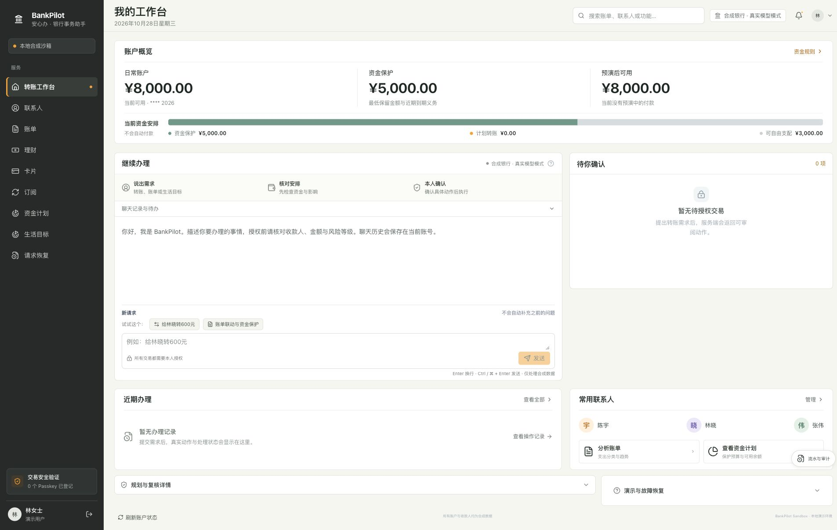
安心办 BankPilot
带资金约束的
银行事务智能体
自然语言提出需求
本人确认后执行资金动作
本地合成银行沙箱
01
Notes:
第1页 项目介绍
计划30秒，未经过现场实讲计时。
各位评委好，我们的项目是安心办 BankPilot，一款带资金约束的银行事务智能体。它帮助用户用自然语言组织转账、账单、理财等银行事务，同时把资金检查、用户授权和最终执行交给确定性服务。今天我们重点展示一个问题：当智能体开始处理资金事务，怎样让每一步都可以核对，并且在结果不确定时仍能查回原单。当前演示使用本地合成银行沙箱。
证据来源：artifacts/submission/technical-design.md；V4 01-overview实际截图

Slide 2
一条银行指令包含多项约束
“给林晓转 300.25 元，
同时为近期生活留出 5,000 元。”
识别对象与金额
核算资金影响
本人核对并确认
执行与回执
系统需要回答：收款人是否明确？可用现金是否足够？授权是否仍然有效？
遇到超时，还要区分“未执行”和“已执行但回执未返回”。
02
Notes:
第2页 用户问题
计划45秒，未经过现场实讲计时。
我们把场景放在日常银行事务。一句给林晓转账，同时留足生活费，看起来很简单，实际包含对象识别、金额精度、现有资金和保护规则。用户真正需要的是能看清自己将要确认什么，而不是只收到一句已经办好。如果付款提交后超时，系统还要识别钱是否已经转出。把未知结果当作失败重新发起，可能造成重复付款。所以我们将这条指令拆为理解需求、资金预演、本人确认和回执四个可核对的阶段。
证据来源：technical-design.md 第3节；V4场景参数

Slide 3
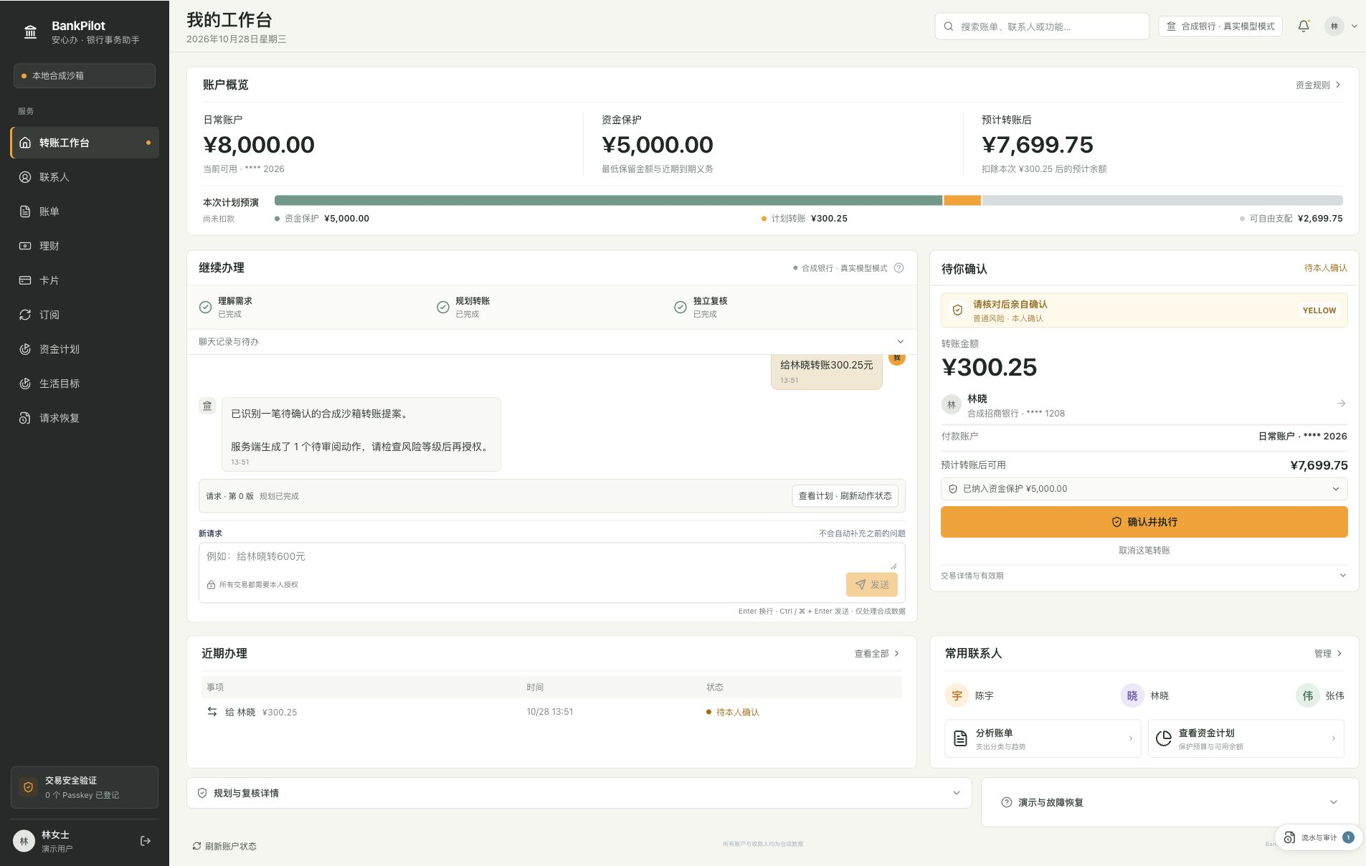
从自然语言到可核对的提案
一句话描述需求
总控按需安排相关领域，
返回结构化动作。
收款人、金额、风险与资金
影响在确认前集中展示。
提案与独立复核均不产生资金授权。
03
Notes:
第3页 产品交互
计划55秒，未经过现场实讲计时。
这是当前产品的实际界面。用户在工作台提出需求，系统把相关上下文交给总控，再调用需要的领域节点。右侧集中显示待确认动作，让用户先核对收款人、金额和风险，再看资金影响。独立复核检查结构是否完整、引用证据是否一致，必要时要求澄清。这里的关键边界是，模型输出和独立复核通过只表示提案可以继续，资金服务仍要重新核验。用户的聊天表达本身也不会直接变成付款授权。
证据来源：technical-design.md 第2、3.1节；V4 03-prepared实际截图

Slide 4
总控、六领域与独立复核
React 工作台
Hono API / 会话
总控路由 LangGraphJS
转账
账单
理财
卡片
订阅
生活目标
独立复核 Agent
确定性资金与授权服务
PostgreSQL / Outbox
按需调用相关领域。Worker 使用稳定请求身份访问本地合成银行适配器。
04
Notes:
第4页 多Agent架构
计划65秒，未经过现场实讲计时。
架构由总控、六个领域 Agent 和独立复核组成，领域包括转账、账单、理财、卡片、订阅和生活目标。LangGraphJS根据请求按需调用相关领域，并不让所有 Agent 对每个问题都运行一遍。前端通过带会话的 Hono API访问服务。模型接收必要上下文，输出经过结构校验后进入持久化提案。独立复核之后，确定性服务重新检查用户归属、动作版本、权限和资金。授权、占额与 Outbox在数据库事务中登记，再由 Worker带着稳定请求身份派发给本地合成银行。图中的领域调度和资金执行是两层不同职责。
证据来源：technical-design.md 架构；packages/agents/src/index.ts；apps/api/src/main.ts

Slide 5
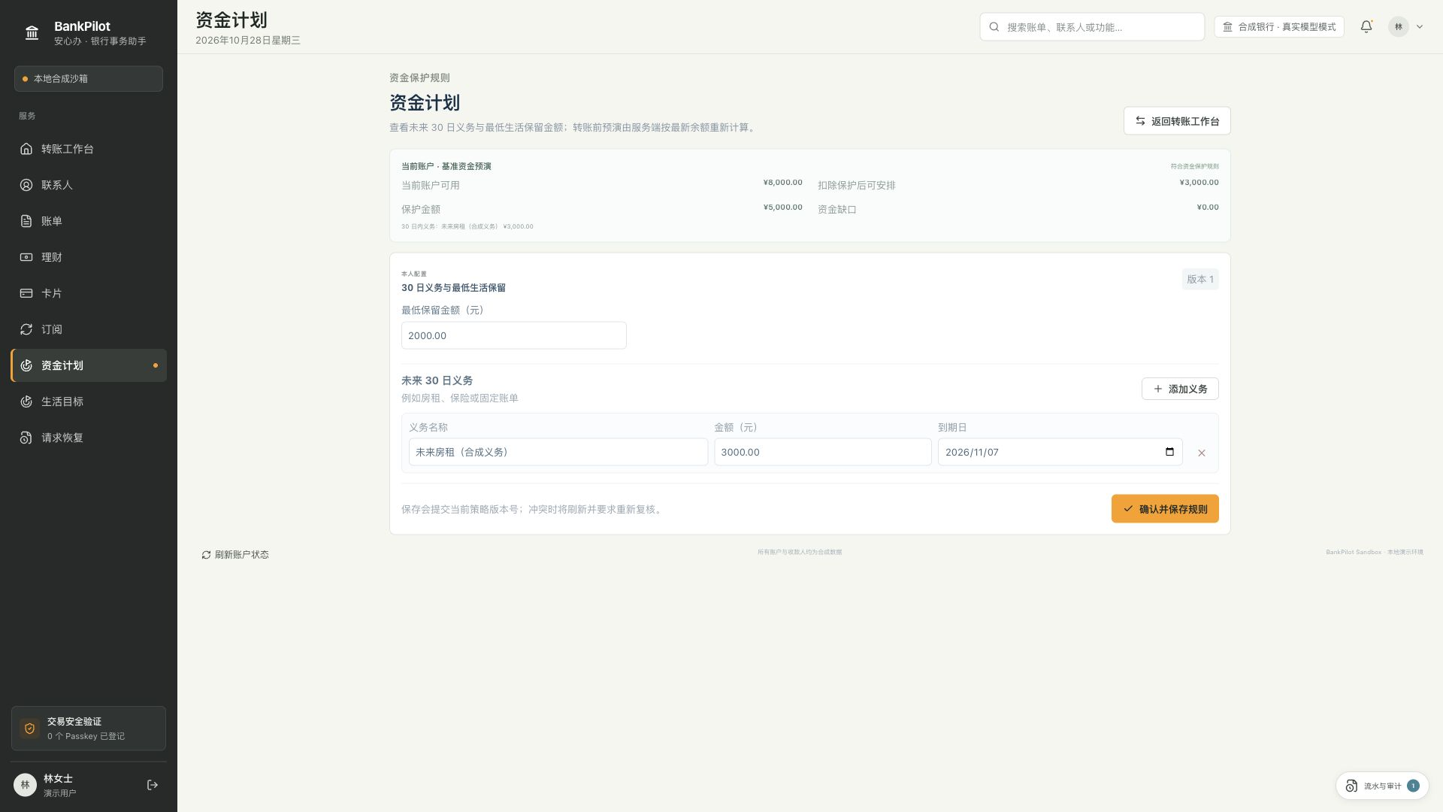
资金与授权在服务端重新核算
8,000.00
当前余额（元）
保护资金 5,000.00 元
本次转账 300.25 元
转账后余额 7,699.75 元
金额以整数分计算。未来收入不计入当前现金。
05
Notes:
第5页 资金与授权
计划65秒，未经过现场实讲计时。
资金算法使用整数分，避免小数精度误差。可用资金需要扣除已授权和未知结果的占额，并保护最低余额及未来三十天内到期或逾期的义务。预计收入不能提前当成现金。在示例中，当前余额八千元，保护五千元，三百元二角五分的付款可以在规则内准备。确认时，服务端在用户级数据库锁内重新计算风险和资金，执行前还会再次检查。当前转账代码按上海业务日累计金额分档，累计不超过一千元采用显式确认，超过则要求绑定当前动作的 Passkey强验证。这是一项内部实现策略，尚未核对为赛事官方金额门槛。
证据来源：technical-design.md 3.2；packages/core/src/finance.ts；V4 04-protection实际截图

Slide 6
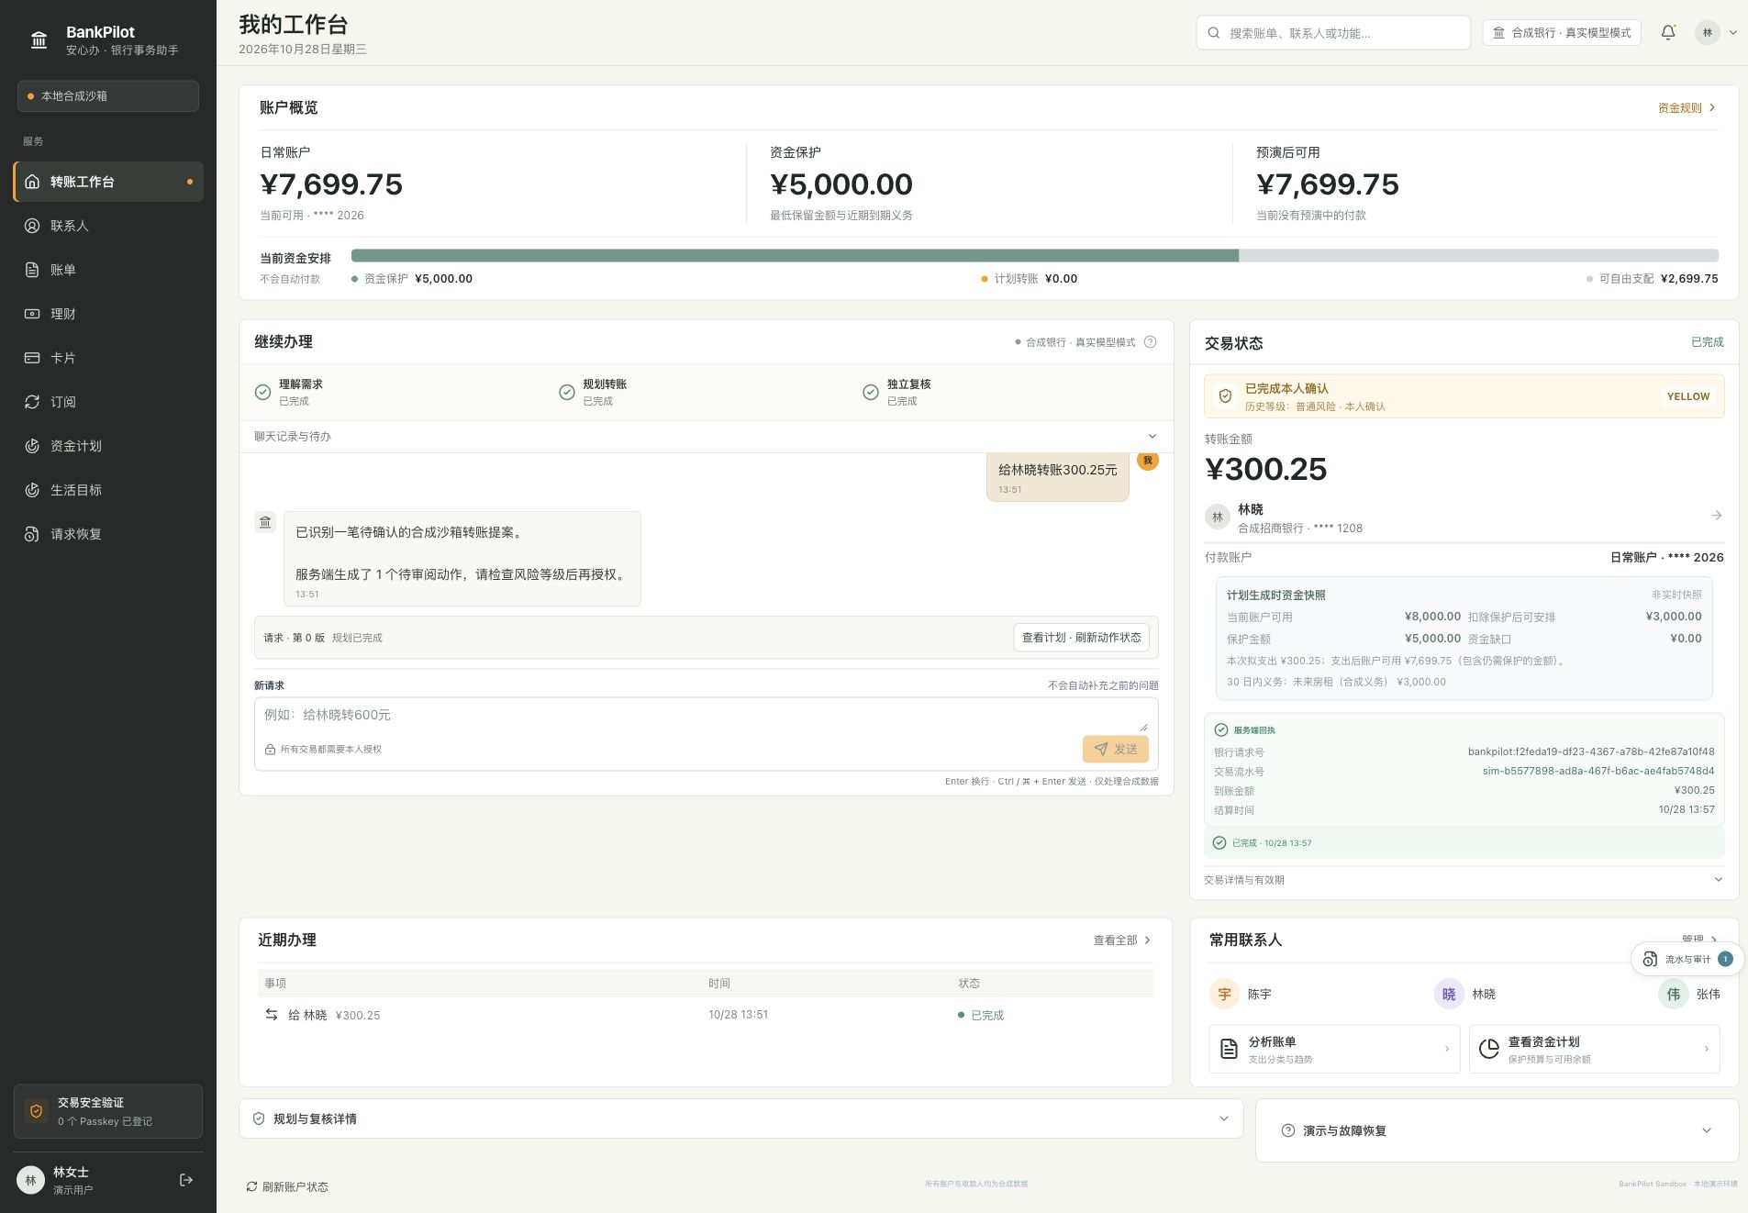
确认当前动作后生成付款回执
300.25 元
本人显式确认
服务端校验后执行
余额
8,000.00 → 7,699.75 元
V4实际截图剪辑：本地真实 API、合成银行、受控模型。
06
Notes:
第6页 付款演示
计划55秒，未经过现场实讲计时。
这一页对应演示里的第一笔付款。系统先展示三百元二角五分的动作，用户再对当前动作显式确认。服务端校验通过后才创建授权并执行，余额从八千元变成七千六百九十九元七角五分。动作绑定用户、收款人、金额、版本和哈希，关键字段变化后，旧的确认不能继续使用。成功状态同时提供可追踪的回执。这里展示的是本地真实 API与数据库驱动的合成银行结果，演示里的模型处于受控条件，不能据此声称完成了完整云模型到真实银行付款。
证据来源：V4 05-paid实际截图；technical-design.md 3.2、3.3

Slide 7
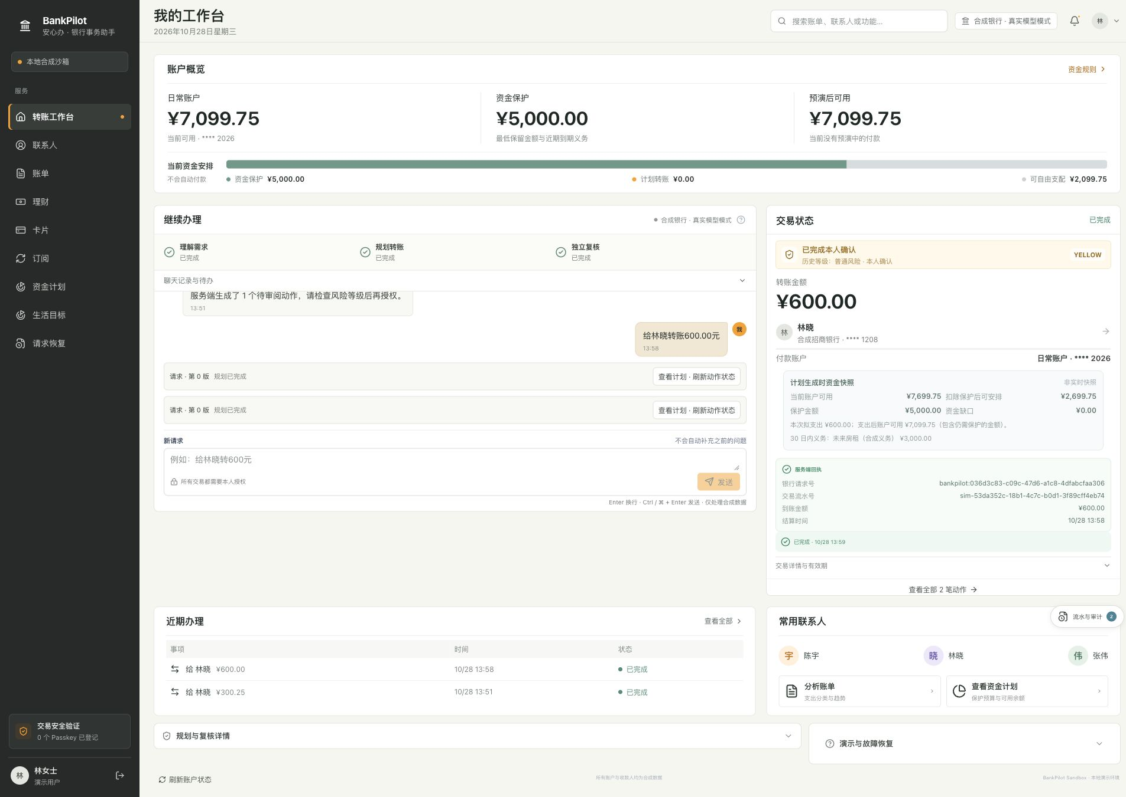
超时后保留占额，查询同一原单
提交 600 元
UNKNOWN / 保留占额
查原单恢复回执
最终余额 7,099.75 元
最终占额 0 元
两笔付款共 2 笔提供方交易，查单恢复不新增付款。
07
Notes:
第7页 未知结果恢复
计划65秒，未经过现场实讲计时。
第二笔付款是六百元，我们在合成银行设置提交成功后超时。此时钱可能已经转出，客户端却没有拿到完整回执，所以动作进入 UNKNOWN并保留占额。系统不会因为没收到结果就直接释放资金，也不会盲目再发一次付款。用户查询的是同一原请求，系统核对原单后恢复结果。最后余额为七千零九十九元七角五分，占额归零。这两笔付款在提供方仅有两笔交易。这个过程展示了资金链中对不确定结果的处理，但它属于本地合成沙箱验证，不能外推为真实银行的清算或生产故障恢复证明。
证据来源：V4 06-unknown、07-recovered实际截图；technical-design.md 3.3；当前V4余额与提供方交易记录

Slide 8
已有验证证据
8 / 8
135 个测试文件
3,426 项测试通过
固定已知代表模型回归
20 次请求 HTTP 200
零重试、零结构修复
2026-10-28 独立源码副本
类型检查、构建与清理通过
模型结果来自已知输入集。源码副本与测试结论有对应日期和版本。
08
Notes:
第8页 证据状态
计划50秒，未经过现场实讲计时。
我们把验证结果按证据范围分别记录。二零二六年十月二十六日，指定模型完成固定的八个已知代表案例，八例业务断言通过，二十次模型请求均为 HTTP二百，零重试、零结构修复。这个集合覆盖六个领域正向例，以及拒绝产生动作和澄清两个边界。它属于已知回归，不能作为盲测泛化结论。另外，十月二十八日当前独立源码副本的一百三十五个测试文件、三千四百二十六项测试全部通过，类型检查、构建与测试库清理也通过。这是同一工作机上独立目录中的复验，接收方机器复现仍需单独记录。
证据来源：docs/g9w-provider-revalidation.md；docs/evidence/2026-10-28-submission-source-verification.json

Slide 9
验证范围与已知风险
当前可说明
仍需验证
会话用户与动作归属校验
动作哈希、版本与一次性授权
资金保护、幂等与原单对账
合成银行中的实际状态流
完整云模型资金执行链
真正未见输入与长期稳定性
实体 Passkey 与真实金融接入
接收方复现、生产安全与日历
已知模型回归、受控资金流程与自动化测试是不同范围的证据。
09
Notes:
第9页 安全自评与边界
计划55秒，未经过现场实讲计时。
当前实现的控制点包括会话用户与动作归属、绑定动作的确认、资金重算、幂等和未知结果对账。我们仍保留几个明确边界。第一，模型已知回归和受控资金流程是独立证据，不能合并说完整云端资金链已经通过。第二，既有浏览器资金强验证使用虚拟 WebAuthn，实体 Passkey仍待验证。第三，账户、交易、回执和提供方都是合成数据，没有真实金融机构接入。第四，理财日期使用合成工作日历，没有覆盖法定节假日。接收方复现、生产部署、长期稳定性和外部安全测试也需要后续证据。
证据来源：security-self-assessment.md；technical-design.md 当前验收状态

Slide 10
当前交付与下一步
银行事务可以逐步核对，
资金动作由本人确认。
当前交付：源码、技术与安全说明、演示视频、答辩材料
下一步：补完整云模型资金链，记录接收方复现，核对正式题面规则
源码仓库 github.com/1hb6s7t/BankPilot
10
Notes:
第10页 交付与下一步
计划45秒，未经过现场实讲计时。
安心办 BankPilot把银行事务分成能够解释的提案和需要本人确认的资金动作，并用确定性服务守住执行边界。当前提交材料包含源码、技术设计、安全自评、实际界面演示和答辩材料。配套 V4演示时长二分四十七点七七秒，使用实际截图剪辑，可以独立观看。接下来我们会优先补完整云模型资金链和接收方复现，并取得正式题面后逐项核对策略规则。我们的目标是让智能体在方便办理事务的同时，给用户留下清楚的决定权和可核对的结果。谢谢各位评委。
证据来源：technical-design.md；security-self-assessment.md；V4视频技术记录；https://github.com/1hb6s7t/BankPilot

